Slide 1
Avaliação Cognitivo.AI
Dr. Nielsen Castelo Damasceno

Slide 2
Sumário
Introdução
Objetivo
Compreensão dos dados
Preparação dos dados
Modelagem
Avaliação
Considerações finais
Referências

Slide 3
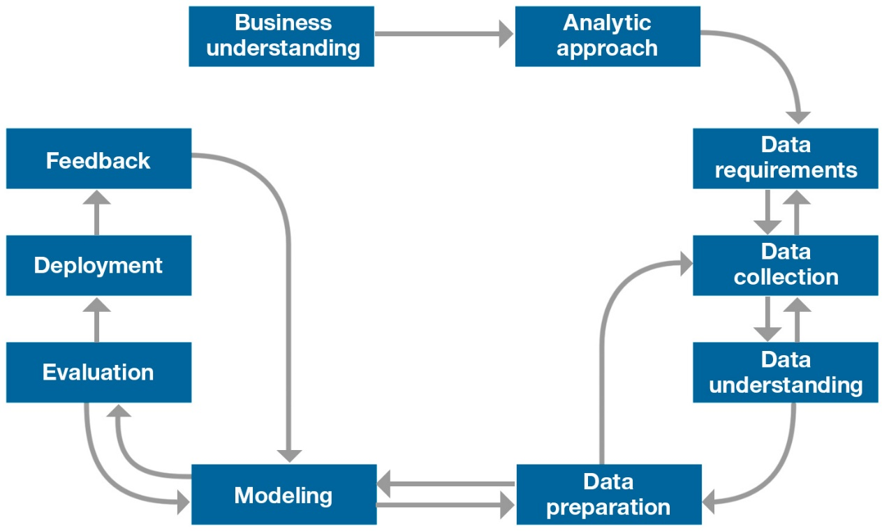
Introdução
Esta apresentação aborda uma metodologia baseado no diagrama a seguir [1].

Slide 4
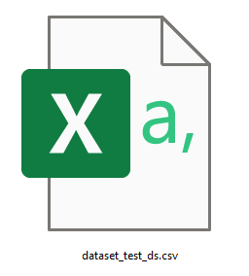
Objetivo
Nosso dataset é uma extração de dados do Airbnb Rio de Janeiro, conforme fonte: http://insideairbnb.com/get-the-data.html.

Slide 5
Objetivo
Faça uma análise exploratória para avaliar a consistência dos dados e idênticas possíveis variáveis que impactam sua variável resposta.
Previsão do preço da estadia (feature ‘price’)
Classiﬁcação do room type (feature ‘room_type’)
Segmentação dos principais assuntos das reviews (feature review_scores_rating’)

Slide 6
Compreensão dos dados
Vamos utilizar estatística descritiva e técnicas de visualização de dados para ajudar e entender o conteúdo de forma a descobrir insights iniciais dos dados.

Slide 7
Compreensão dos dados
Base de dados com 25784 registros e 74 atributos.

Slide 8
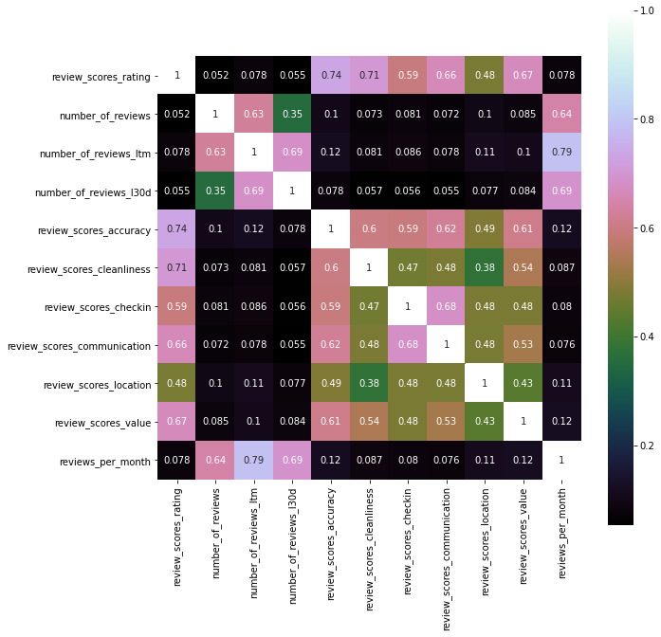
Compreensão dos dados
Matriz de correlação review score rating.

Slide 9
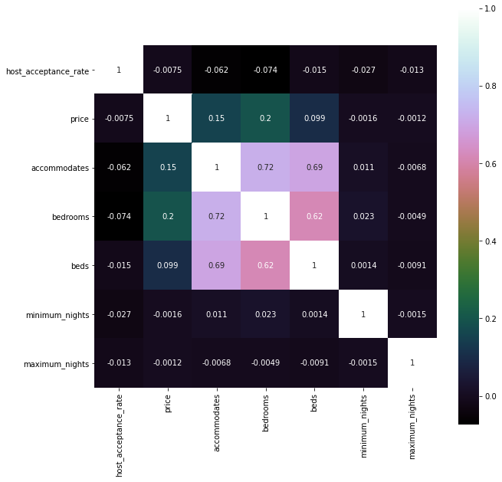
Compreensão dos dados
Matriz de correlação price.

Slide 10
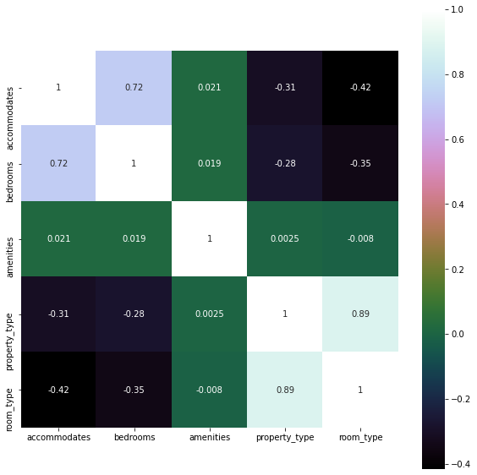
Compreensão dos dados
Matriz de correlação room type.

Slide 11
Compreensão dos dados
Analise matriz de correlação
Levando em consideração o atributo price não apresenta forte correlação com outros atributos.
Com relação ao room type também temos poucas atributos com forte correlação, encontramos apenas o atributo property type com 0.89
Já o atributo score rating possui algumas correlações.
Vamos escolher o atributo “review scores rating” para analise.

Slide 12
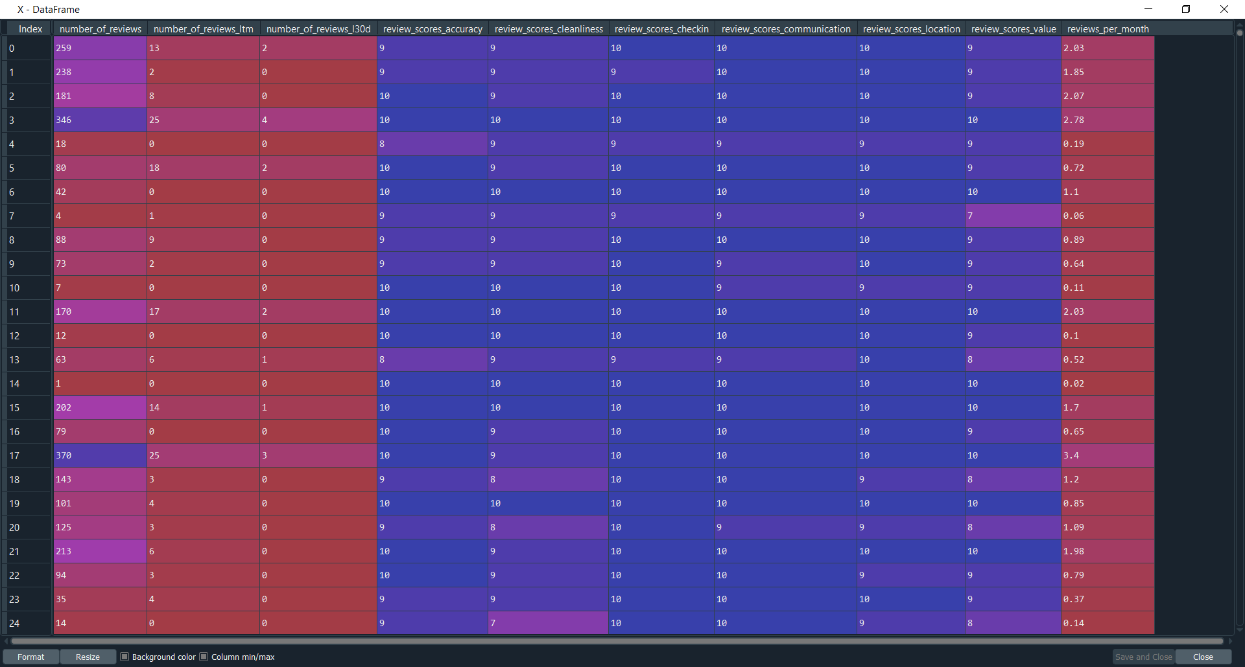
Atributos escolhido para modelagem
Data frame X

Slide 13
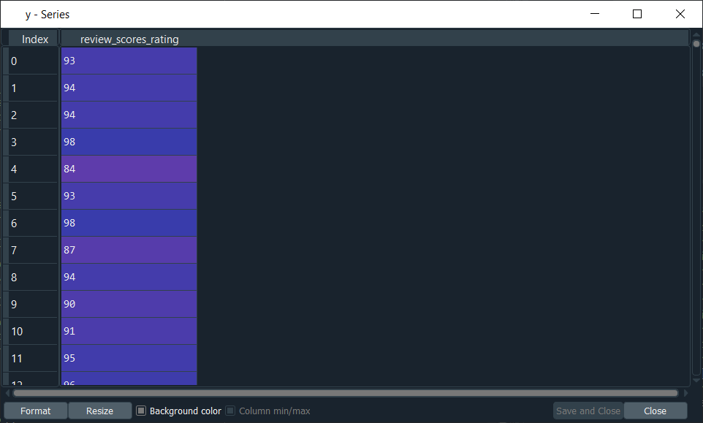
Atributos escolhido para modelagem
Data frame y

Slide 14
Compreensão dos dados
Qual modelo utilizar?
A partir da natureza dos dados leva-nos a utilização de dois tipos modelos:
Modelo baseado em regressão.
Modelo baseado em série temporal.
Vamos escolher a implementação de um modelo de regressão.

Slide 15
Preparação dos dados
Os dados foram normalizados;
Separados em dados de teste e treinamento;
70% de treinamento
30% de testes;

Slide 16
Modelagem
Utilizamos 6 tipos de algoritmo para regressão:
Decision Tree
Random Forest
Bayesiano
Logística
Polinomial
SVM

Slide 17
Avaliação
Para avaliar os modelos utilizou-se 4 métricas.
MAE (Mean Absolute Error)
MSE (Mean Squared Error)
RMSE (Root Mean Squered Error)
Score

Slide 18
Avaliação
Algoritmo | MAE | MSE | RMSE
Decision Tree | 4.87 | 53.67 | 2.20
Bayesiano | 2.89 | 23.34 | 1.70
Random Forest | 2.93 | 22.69 | 1.71
Polinomial | 2.90 | 23.01 | 1.70
Logística | 4.26 | 74.90 | 2.06
SVM | 3.00 | 28.79 | 1.73
Rede Neural | 0.38 | 0.15 | 0.61

Slide 19
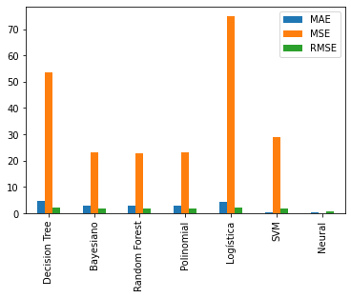
Avaliação

Slide 20
Avaliação
O modelo polinomial, Randon Forest e bayesiano consegue ter uma explicação do modelo.
No random forest utilizou o método de Grid Search para encontrar os melhores parâmetros [2].
Dentre o 50, 100, 250, 500 valor do n estimators escolhido pelo Grid Search foi 100.
A arquitetura da rede neural foi com duas camadas densas com 158 neurônicos cada uma. A função de ativação nas camadas escondidas foi a Relu e na saída uma função linear.
Número de épocas na redes foi 100.

Slide 21
Avaliação cruzada na Rede Neural
Resolvemos mitigar mais a rede neural.
Aplicação da validação cruzada usando o método k-fold Cross Validation.
Media das 10 avalições foi -2.73.
Desvio padrão das 10 avaliações foi 0.24.

Slide 22
Considerações finais
O modelo Random Forest apresentou melhores resultados no MSE com relação aos métodos tradicionais.
A rede neural apresenta o melhor modelo para o problema.
Investigar análise de componentes principais para extrair os melhores componentes.
Link GitHub do código-fonte em Python utilizado na avaliação: https://github.com/nielsencastelo/Analise_dados

Slide 23
Considerações finais
Desenvolver uma API para o modelo.
Colocar o modelo em produção implementado em um Docker.
Utilizar Flaks e Celery para altas requisições na chamada do regressor através dos clientes na web.
Utilizar banco de dados relacionais para gerenciar a chamada e o acesso a API.
Criar um ambiente online onde o usuário poderá fazer seu próprio treinamento, passando como parâmetros seus falso positivos e negativos.

Slide 24
Referências
[1] Rollins John. Why we need a methodology for data Science, Acesso 23 de janeiro de 2021. Link disponível em: https://www.ibmbigdatahub.com/blog/why-we-need-methodology-data-science.
[2] GridSearchCV, Acesso 23 de janeiro de 2021. Link disponível em: https://scikit-learn.org/stable/modules/generated/sklearn.model_selection.GridSearchCV.html.

